Slide 1
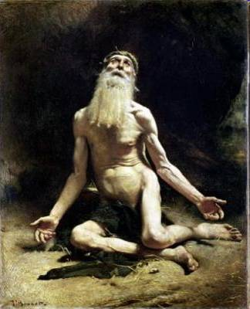

Veličina mojih boli
Jobova teška kušnja
(Job 42,1-6)
Leon Bonnat, Job The Lilith Gallery of Toronto
Notes:
sz11_018.pdf
16.12.2011.
www.ffdi.unizg.hr/amdg
1

Slide 2
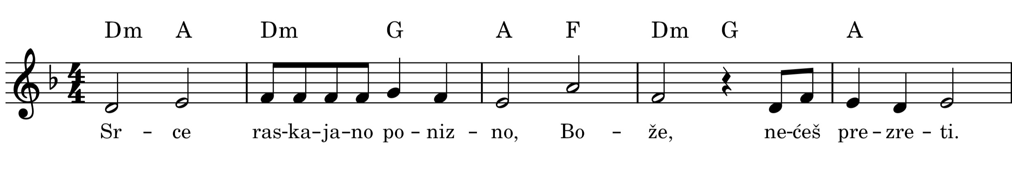
Srce raskajano (Ps 51)

Slide 3
Veličina mojih boli
Jobova teška kušnja
(Job 42,1-6)
Leon Bonnat, Job The Lilith Gallery of Toronto
Notes:
sz11_018.pdf
16.12.2011.
www.ffdi.unizg.hr/amdg
3

Slide 4
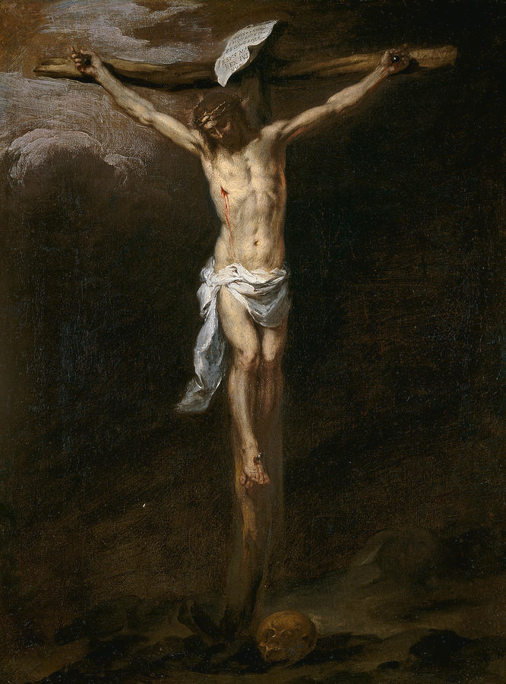
Klanjamo ti se, Kriste, i blagoslivljamo te
Hoće li tko za mnom, neka uzme svoj križ (Lk 9,23)
Bartolomé Esteban Murillo
Marijin dvor – Lužnica 27. 2. – 1. 3. 2026.
p. Niko Bilić, SJ zaklada-anamarija-carevic.hr

Slide 5
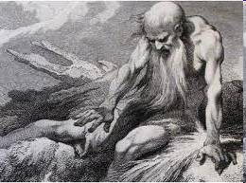
Odgovor Bogu
„Sve možeš” (42,1)
Šutnja → volja za šutnjom
Tko to riječima zamračuje Providnost (42,4 ⬄ 38,2)
„znadem” (42,1) ⬄ „govorah, a ne razumjeh” (3)
Pepeo (42,6 ← 2,7)
„Pitat ću te, ti me pouči” (42,4)

Slide 6
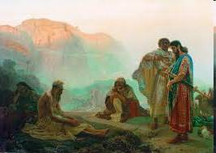
Bog odgovara
Job „uzdignut” u nebesko vijeće
Nakon:
4 nesreće i 1. odgovora
Bolesti i 7 dana i noći šutnje s prijateljima
Tri kruga razgovora (Job 3-31), početak: smrt kao rješenje
Elihuov monolog (32-37)
Zazivi Jobovi, i žestok Božji odgovor
Oluja (38,1; 40,6); patnja u kontekstu stvaranja
= Bog sluša otpočetka
Ilja Repin. Job i prijatelji 1869. Ulje na platnu. The Russian Museum, St. Petersburg

Slide 7
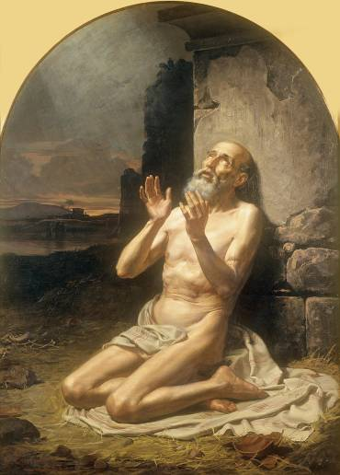
Duhovni preokret
Prije po čuvenju (Job 42,5)
„slušanjem uhom čuo sam o tebi”
Sada te oči moje vide (42,5)
עיני ‘ênî “moje oko” + ראה ra’â “vidjeti”
Prije u plaču (16,20)
Čežnja u 19,27?
“Njega ću gledati, svojim očima...”
Ostvarenje već u 42,5
Gonzalo Carrasco, Job on the Dunghill. Oil on canvas, 1881. Museo Nacional

Slide 8
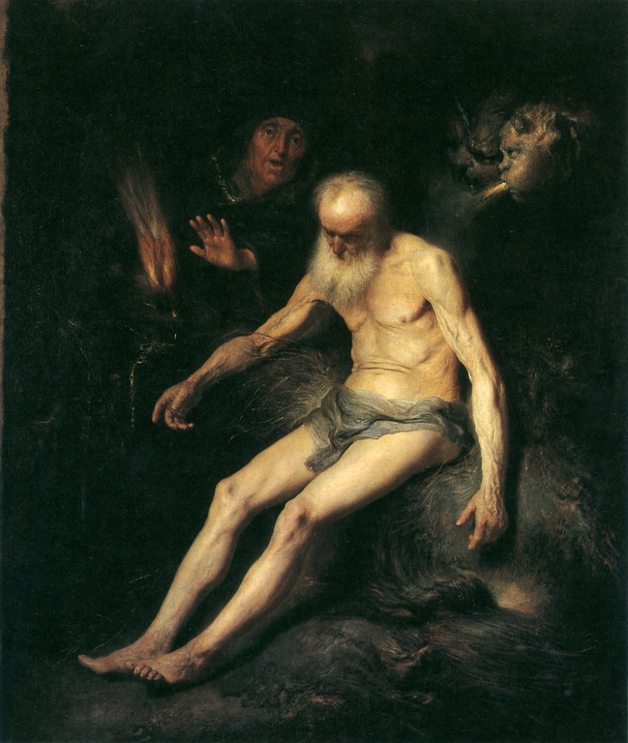
Jobova utjeha
„kajem se” (Job 42,6)
Raskajanost, ražaljenje – utjeha?
prijatelji žele utješiti Joba (2,11)
nadao se utjehi od ležaja (7,13)
prijatelji ga ne mogu utješiti (16,2; 21,34)
bio je drugima utjeha (29,25)
rodbina naknadno tješi (42,11)
Ukupno 7x
Jan Lievens, Job on the Dunghill, 1631

Slide 9
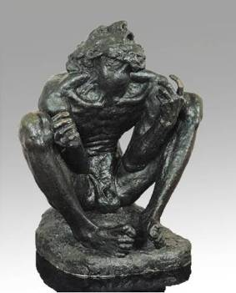
Moja muka
Što je moja životna kušnja?
Gdje se u životu susrećem se Bogom?
U čemu je Isus moj Učitelj?
Ivan Meštrović, Job

